Slide 1
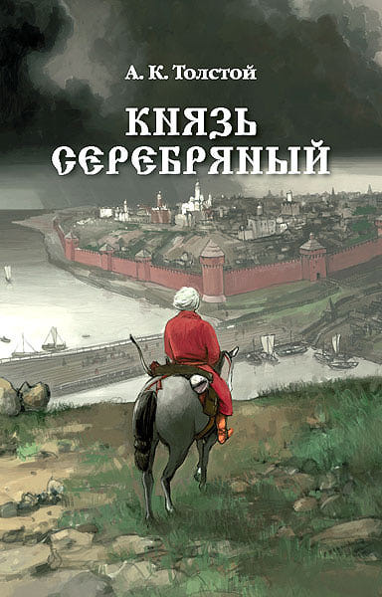
О.К.Толстой
«Князь Серебряний»
Урок позакласного читання,
урок-роздум

Slide 2
Моральний вибір героїв роману
О.К.Толстого
«Князь Серебряний»
Жорстокий час ламає людські долі і людське життя…
О.К.Толстой
Чи можна виправдати власний моральний вибір обставинами?

Slide 3
В основі будь-якого вибору стоїть конфлікт
Конфлікт у романтичному творі найчастіше залишається невирішеним
Переповнений емоціями такий конфлікт виливається у різні риси романтичних характерів:
Пристрасть(Дон Жуан, Казанова)
Непокора(Прометей, Демон)
Патріотизм(Тарас Бульба, Мазепа, Айвенго)
Тиранія(Іван Грозний, Петро І)

Slide 4
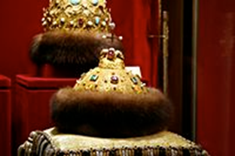
Шапка Мономаха
Шапка мала особливий статус і функцію.
Нею вінчали на правління всіх государів з Івана Грозного (1546) до Івана V (1682), старшого брата Петра Першого.
Причому кожен государ одягав Шапку лише одного разу: під час урочистої церемонії її прилюдно покладали на голову нового царя, а після свята ховали в скарбницю.
«Шапка Мономаха» – історичний фразеологізм
Вживається у таких варіантах:
«не тисне Шапка Мономаха?»;
«не заважка Шапка Мономаха?»
Розтлумачити смисл даного фразеологізму

Slide 5
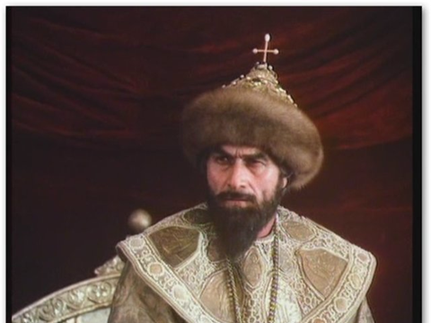

Slide 6
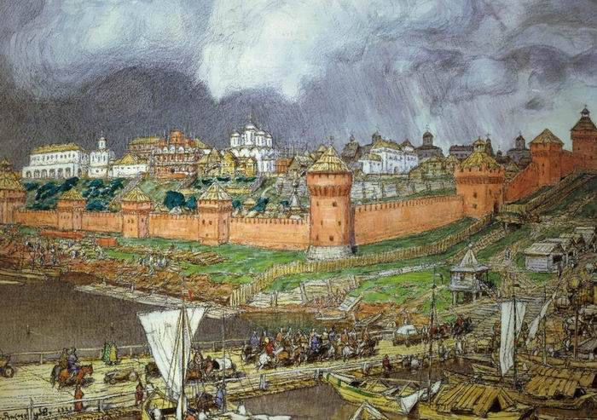
А.М.Васнецов. Кремль, XVI стл..

Slide 7
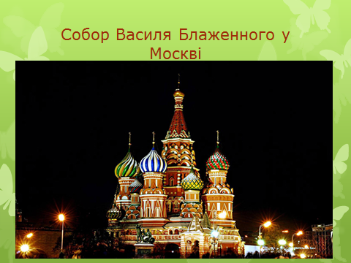

Slide 8
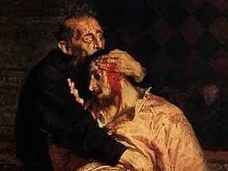
І.Рєпін «Іван Грозний і його син Іван 16 листопада 1581року»

Slide 9
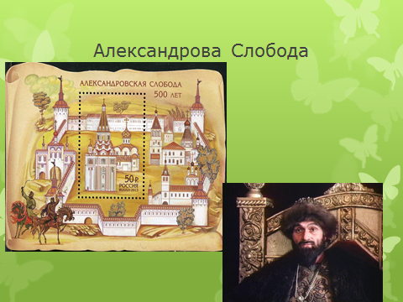

Slide 10
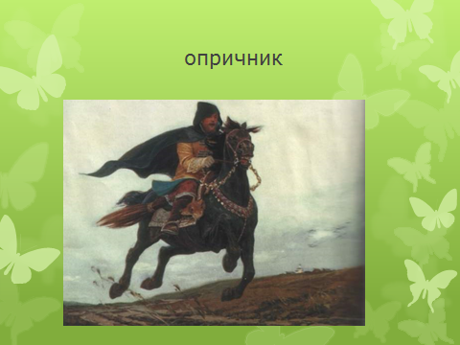
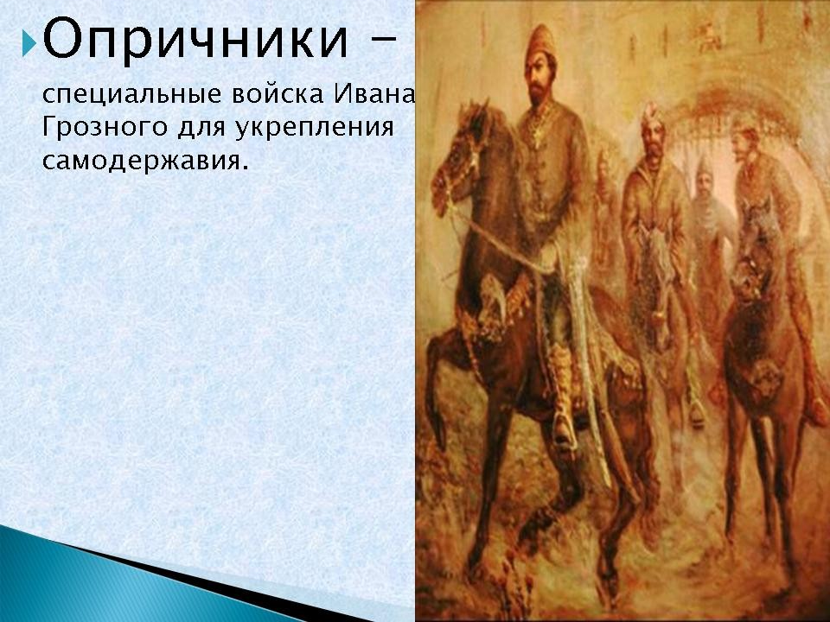
Опричнина – найдискусійніша із реформ Івана Грозного

Slide 11
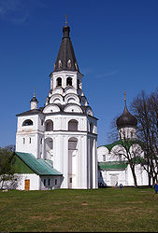
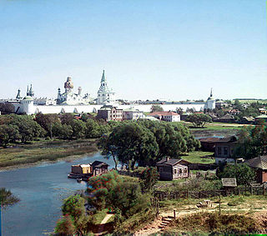
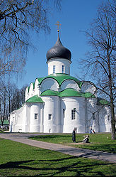
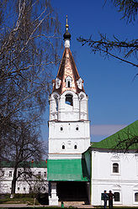
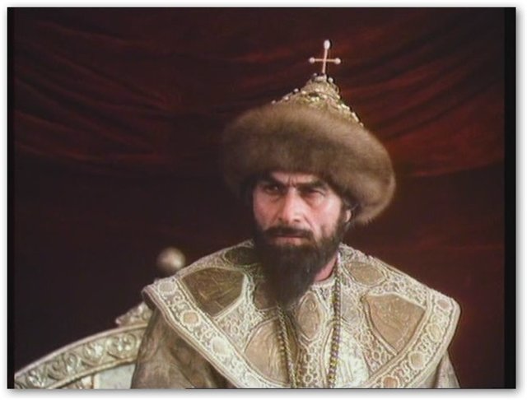

Slide 12
Розваги царя та його оточення
Застілля,бенкети(отруєння боярина Федором Басмановим)
Опричники відточують бойову майстерність(поєдинок з ведмедем, двобій Вяземського і Морозова)
Тортури, допити, страти(Малюта Скуратов)
Розпуста(Федір Басманов)
Приниження, катування(Вяземський, Серебряний, Морозов)
Глум(Іван Грозний над Дружиною Морозовим, посада блазня)
«Поки ти правиш – уста народу зачинені страхом, коли ти помреш – ти будеш проклятий!»(Морозов)
«Державі потрібні не чесні і віддані, а щоб служили і упокорювалися»(Іван Грозний)
«Мовчанням народили Іванка - злодія, пробачили йому все, його тортури, ви народили царя Ірода»(Василь Блаженний)

Slide 13
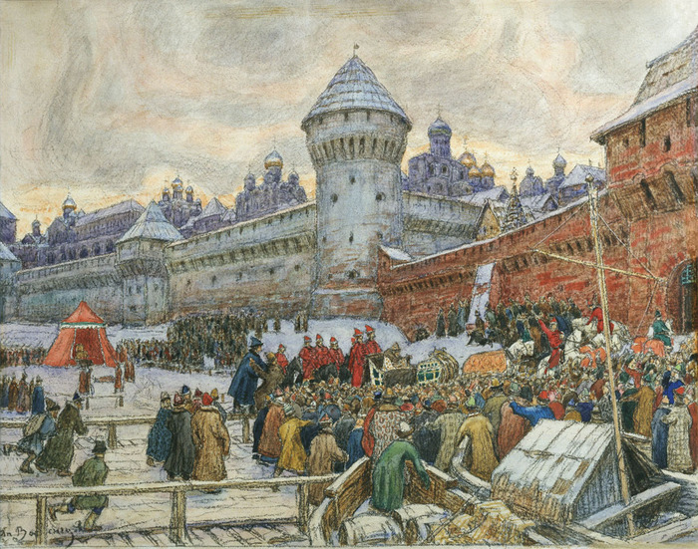
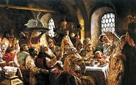
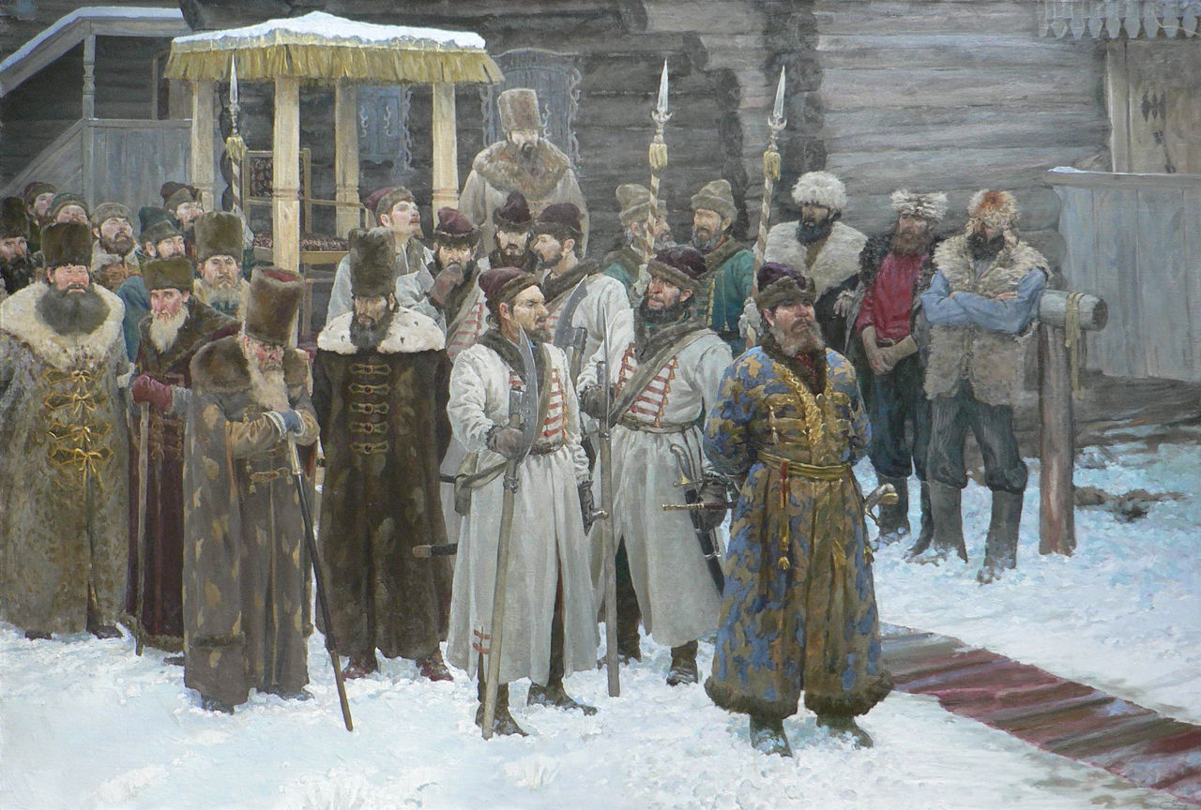
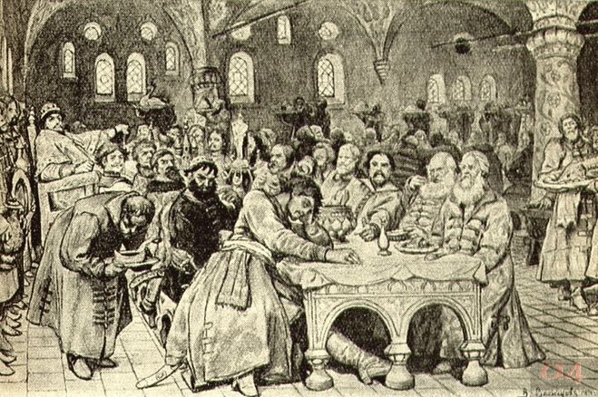

Slide 14
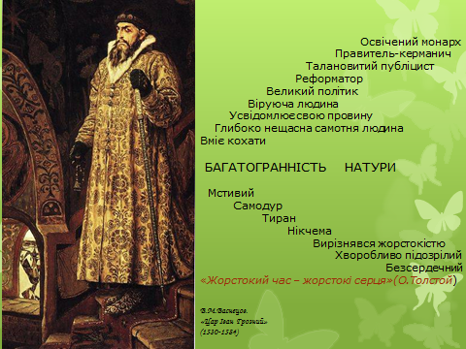

Slide 15
Антитеза,протиставлення у романі
Любов
Відданість
Честь
Людяність
Служіння державі
Ненависть
Зрада
Безчестя
Плазування
Тиранія

Slide 16
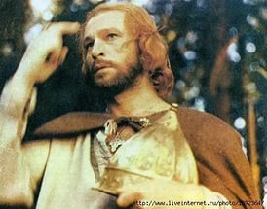
Микита Романович Серебряний

Slide 17
Безпорадний у світі, де панує зло
Патріот
Вірний обов’язку
Високоморальний
Чесний
Принциповий
Шляхетний
Добрий
Самотній
Нещасний у коханні
Довірливий
Прямодушний
Не здатний на відкритий протест

Slide 18
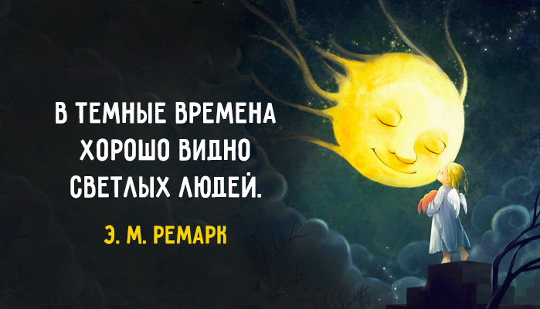
Який моральний вибір робить князь Серебряний?
Що означає йти непрямою дорогою?
Яка ціна непрямої дороги?
«Непряма дорога»
(пошук альтернативи)
– фольклорний фразеологізм

Slide 19
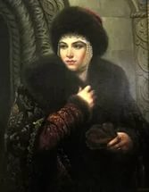
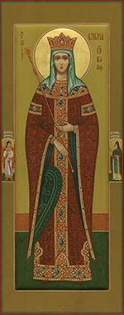
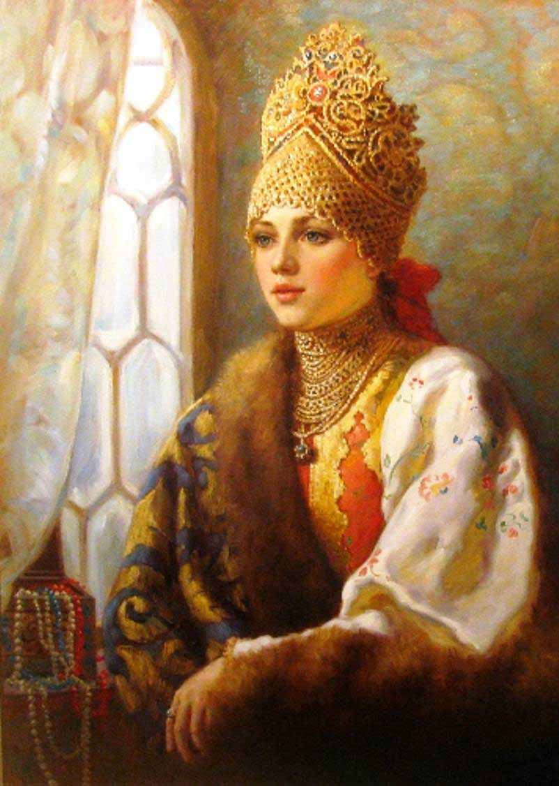
Олена Дмитріївна

Slide 20
Чому Олена Дмитріївна і Серебряний не можуть бути разом?
Який моральний вибір Олени?

Slide 21
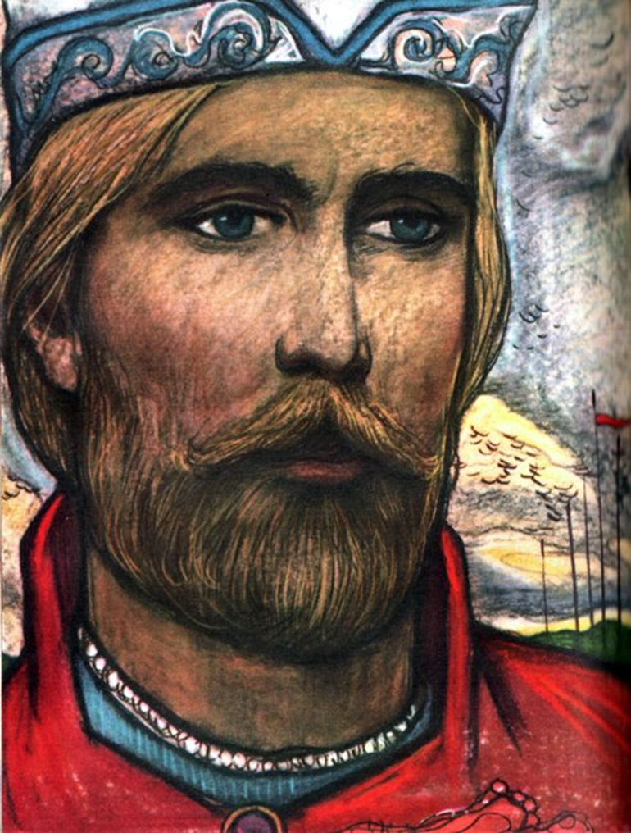


Slide 22
Чи можна виправдати власний моральний вибір обставинами?
Каждый выбирает для себя
Женщину, религию, дорогу.
Дьяволу служить или пророку -
Каждый выбирает для себя.
Каждый выбирает по себе
Слово для любви и для молитвы.
Шпагу для дуэли, меч для битвы -
Каждый выбирает по себе.
Каждый выбирает по себе:
Щит и латы. Посох и заплаты.
Меру окончательной расплаты
Каждый выбирает по себе.
Каждый выбирает для себя.
Выбираю тоже - как умею.
Ни к кому претензий не имею -
Каждый выбирает для себя.
Ю.Левитанский

